Slide 1
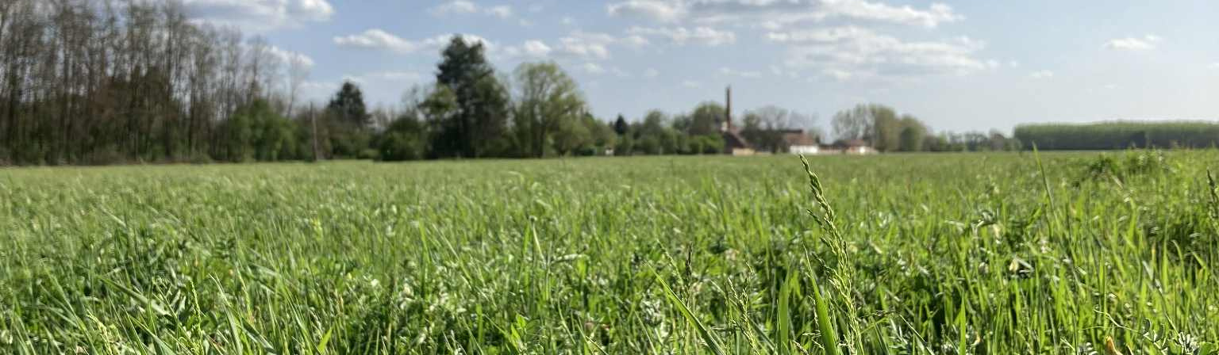

Kék Zóna Projekt Magyarország
PREZENTÁCIÓ

Slide 2
A kezdetek
2024 decemberében vette kezdetét egy inspiráló kezdeményezés, a Kék Zóna Projekt Magyarország, amely a hosszú, egészséges élet titkait kutatja, és segít megteremteni egy egészségtudatos közösséget hazánkban. A projekt során az egészséges életmód, a közösségépítés és a fenntarthatóság iránt elkötelezett szakértőkkel és vállalatokkal közösen valósítjuk meg ezt a kezdeményezést, amely új irányt adhat a hazai egészségfejlesztésnek.
Csapatunk kiváló szakemberekből áll, akik nemcsak hazai, hanem nemzetközi publikációkban is megosztják eredményeiket. Van köztünk: agrár-, biomérnök, élelmiszer-, és vidékfejlesztési szakmérnök, biotechnológus, hulladékgazdálkodási szakértő,gyógyszerész, vegán Ironman, jógaoktató, természetgyógyász,menopauza szakértő, orvosok, kutatók. A projekt erőssége a valódi terepmunka, a szakma összefogása és az, hogy a hazai mintatelepülésekre alapozva a jelenlegi magyar valósághoz igazítva valósul meg.
3

Slide 3



PROJEKT VEZETŐI, IRÁNYÍTÓI
Innovációs Vezető
Nagykövet
Szász Noémi
Szabolcs Péter
Élelmiszermérnök, táplálkozástudományi szakember. Hamarosan megkezdi posztgraduális tanulmányait SZTE Állam- és Jogtudományi karán, doktori disszertációját a kék zóna tanúsító védjegyek témájában írja, még inkább felkeltve a szakma figyelmét. A csoport innovációs vezetője, a Kék Zóna termék tanúsító védjegy kidolgozója. Nagyvállalati és KKV területen, közvetlen rálátása van a fogyasztói trendekre.
A projekt egyik nagykövete, az Amurex GM Hungária Kft. ügyvezető tulajdonosa. Az Élelmiszeripari Ágazati Képzési Tanács korábbi elnöke, jelenleg elnöki megbízott, valamint a NAK Mentes munkacsoport létrehozója és elnöke. „Az év gluténmentes kenyere és péksüteménye verseny" ötletgazdája és szervezője. 2025-től a Magyar Élelmiszerkönyv sütőipari és cukrászati szakbizottságának tagja. 2018-ban elnyerte a VOSZ Év Vállalkozója országos díját, 2025-ben pedig a PMKIK legmagasabb elismerését, a Peterdy Vince-díjat. 2024 óta az MKIK országos küldötte.
Alapító, tulajdonos
Turcsán Emese
Az Einstein Akadémia alapítója, kriminálpedagógus, közgazdász, 2024-decemberében hozta létre a Kék Zóna Projektet.
4

Slide 4
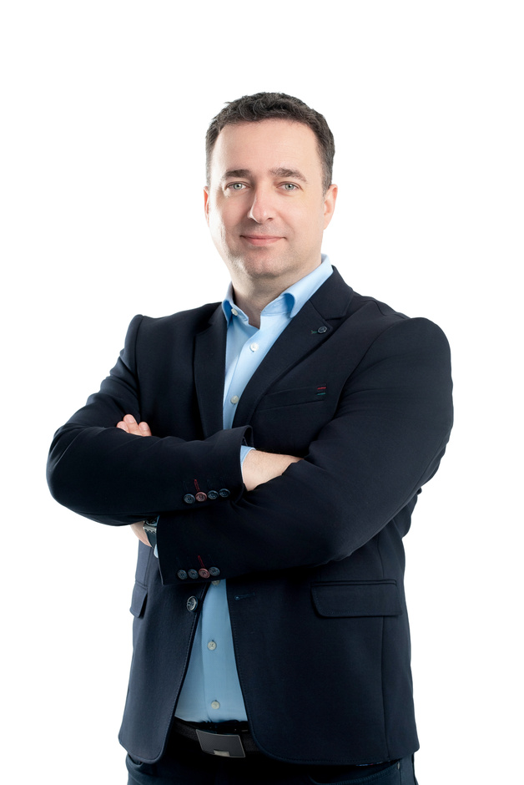
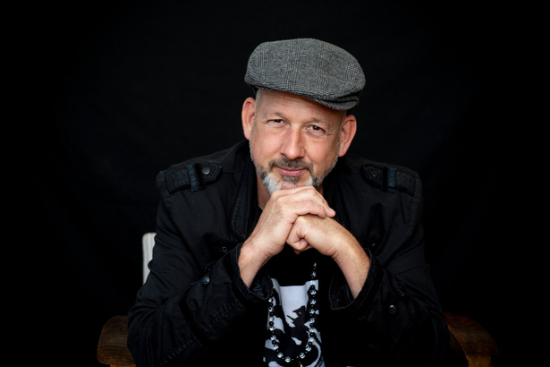
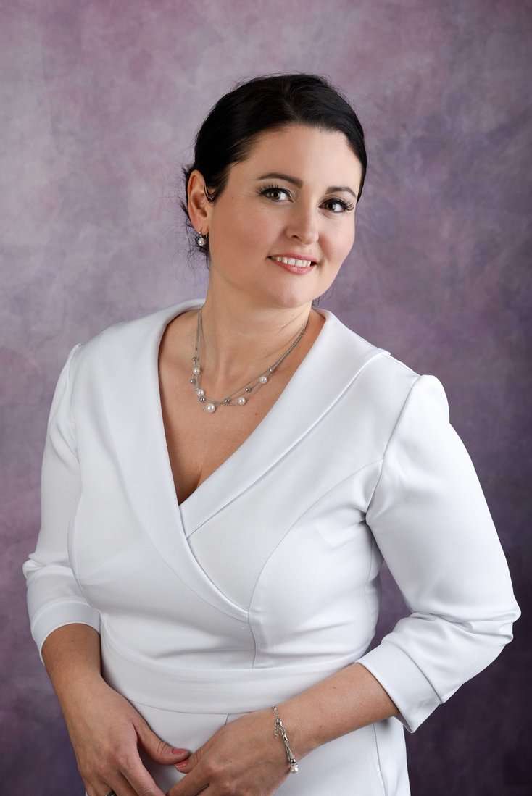

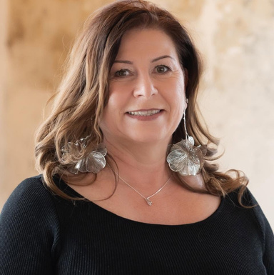
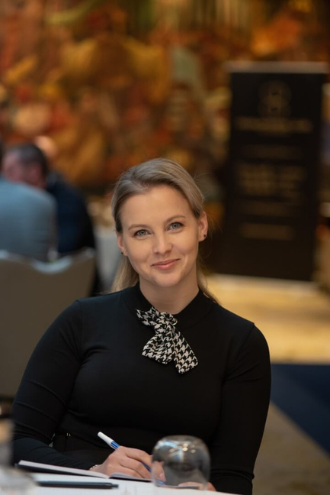
Akik nap mint nap támogatják és segítik munkánkat
Jakab Szabolcs
Agrármérnök és vidékfejlesztési szakmérnök, a Tarna91 Kft. ügyvezető tulajdonosa. A projekt keretében Szabolcs a felelős a jövő településfejlesztési modelljeinek megtervezéséért a kék zóna szemlélet jegyében, amely a fenntarthatóságot és az élhető közösségek kialakítását helyezi előtérbe.
Varga Lívius
A Quimby, A Kutya Vacsorája és a Braindogs zenekarok alapítója. Ő a Kék Zóna Projekt pszichológusa,és Brigitta mellett a Kék Zóna munkahelyek felelőse a projekten belül.2002-ben végzett az ELTE Pszichológia szakán Tanácsadás, Munkapszichológia és Szervezetfejlesztés szakirányon. A Narada Akadémián végzett okleveles Jógapszichológus- és Védikus Életmódmentorként.
Szarvas Niki
Egészségügyi biomérnök – fitoterapeuta, a HerbClinic alapítója, kutatómérnök, biotechnológiai szabadalmi szakértő. A Budaörsi Zöldek Fenntartható Egészségvédelem és Egészségnevelés Stratégiai vezetője. 2024 februárjában sikeresen szerepelt a Cápák között 7. évadjának 7.adásában.
Kertész Róbert
2014-ben kétszer is teljesítette a teljes Ironman távot, és elnyerte Az év vegetáriánusa címet. Háromkötetes könyvében élettörténeteken keresztül mutatja be, hogyan lehet tudatosabb, egészségesebb irányba terelni az életet. A projekten belül a feladata a mozgás népszerűsítése, az életcél megtalálásának segítése.
Gödri Emese
A projekt hulladékgazdálkodási szakértője, a GreenZebra Kft. ügyvezetője és társtulajdonosa, akiről a decemberi Forbes magazin is elismerően írt.
Vér Petra
A projekt értékesítési vezetője. Feladatai közé tartozik az értékesítési folyamatok kidolgozása, kapcsolattartás a meglévő ügyfelekkel, valamint új stratégiai partnerségek kialakítása.
5

Slide 5
Vízió & Misszió
Kék Zóna Projekt Magyarország, a hosszú, egészséges élet titkait kutatja, és segít megteremteni egy egészségtudatos közösséget hazánkban. A projekt során az egészséges életmód, a közösségépítés és a fenntarthatóság iránt elkötelezett szakértőkkel és vállalatokkal közösen valósítjuk meg ezt a kezdeményezést, mely új irányt ad a hazai egészségfejlesztésnek.
6

Slide 6
Mérföldkövek
Lakossági Fórumok
Kék Zóna Konferencia
Kék Zóna Védjegyek
Kezdetek
2024 decemberében vette kezdetét egy inspiráló kezdeményezés, a Kék Zóna Projekt Magyarország
Nagyréde, Nagykovácsi, Noszvaj település helyi lakosságának ismertettük a Kék Zóna Program részleteit a polgármesterek segítségével
Lenti
Kék Zóna védjegy és applikáció fejlesztése, munkacsoportok elindítása, Szilícium-völgy hete, egyetemistáknak szóló innovációs versenyek, Kék Zóna Road Show.
2025 április
2025 augusztus
2025 október
2024 december
2025 június
2025 szeptember
2026
Bemeneti mérések
2. Kék Zóna Konferencia
Sajtótájékoztató
100 fő részvétele, a sajtómegjelenések hirtelen megugrása
Közel 600 fő jelentkezett a projektbe
Eger
7

Slide 7
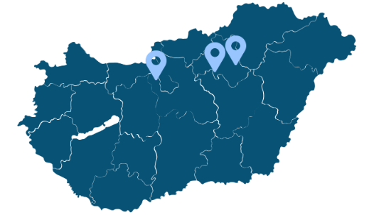
Probléma
01
A kék zónás életmód hazai adaptációjának hiánya
Jelenleg nincs válasz arra, hogy a kék zónás életmód elemek közül melyek és milyen mértékben működnek a magyar lakosság körében. Ezért azt kutatjuk,hogy ezek adaptálása javítaná-e mérhetően a hazai egészségügyi mutatókat.
02
Átfogó hazai egészségügyi kutatás hiánya
03
Fenntarthatósági és gazdasági potenciál kiaknázatlansága
Magyarországon nem áll rendelkezésre egységes, naprakész adatbázis, amely a lakosság fizikai és mentális állapotát integrált módon vizsgálná. Ez akadályozza a célzott, megelőzésre és életmódváltásra épülő megoldások fejlesztését.
A kék zónás elvek hosszú távon társadalmi, gazdasági és környezeti előnyöket teremtenek, azonban ezek csak több szereplő együttműködésével válnak mérhetővé. Jelenleg hiányzik az a keretrendszer, amely ezeket az érdekeket összehangoltan tudná fejleszteni.
8

Slide 8
Megoldások
01
Adatalapú preventív egészségfejlesztési modell
02
Hazai egészségügyi adat- és kutatási keretrendszer
03
Vállalati, társadalmi és fenntarthatósági érdekek összekapcsolása
A projekt mérhető módon vizsgálja, hogy a kék zónás életmódelemek közül melyek működnek a magyar lakosság körében, és ezek milyen hatással vannak a fizikai és mentális egészségre.
Integrált mérési és elemzési keretet hoz létre, amely összehasonlítható adatokat biztosít a lakosság egészségi állapotáról, és alapot ad célzott megelőzési programokhoz.
Együttműködési modell, amelyben az egészségfejlesztés mérhető gazdasági és fenntarthatósági előnyökké alakul a résztvevő szervezetek és a társadalom számára.
9

Slide 9

Piac mérete & lehetőségei
Fenntarthatósági és társadalmi hatásmérés
Kék Zóna szemlélet a magán- és munkahelyi környezetben.
Egészségügyi és életmód-adatpiac
Preventív egészségfejlesztési piac (B2B / B2C)
Az egészséges életmód mérhető társadalmi és gazdasági értéket hoz létre.
Hozzájárul az emberek hosszú távú egészségéhez, mentális jól-létéhez és életöröméhez
Strukturált, összehasonlítható lakossági egészségadatok iránti fokozódó kereslet.
Növekvő igény a megelőzésen és a kutatásokon alapuló termékeken, szolgáltatásokon.
10

Slide 10
Üzleti modell
Valós terepmunka - arra összpontosít, hogyan növelhetjük a várható élettartamot a magyarországi kék zónás mintatelepülések alapján.
Az élettartalom növekedése kapcsán - piaci lehetőségek, fogyasztói igények, trendek követése
1.
2.
Egészségügyi és Prevenciós Munkacsoport
Gazdasági
Munkacsoport
Munkacsoportok
3.
5.
Fenntarthatósági Munkacsoport
Élelmiszeripari
Munkacsoport
Cél - az ökológiai lábnyom csökkentése, karbonsemlegesség elérése - zöldtetők, kék tetők, szivacsvárosok, közösségi kertek kialakításával
4.
Kék zónás termékek kialakítása - rövid ellátási lánc támogatása - NAK által a biodinamikus gazdálkodókkal és kézműves gyártókkal
Vállalati
Munkacsoport
Fókuszban a Kék Zónás munkahelyek kialakítása, ESG szempontok integrálása
11

Slide 11

Versenyelőny
Jókor kapcsolódtunk a longevity és kék zónák témájához: az elsők között kezdtünk róla beszélni, miközben egyedüliként végzünk valódi terepmunkát és road show keretében magyar településeken vizsgáljuk a pozitív példákat és a hazai valóságot.
Úttörőség
Bizalom
A közös értékrend miatt a résztvevők valódi meggyőződéssel és hosszú távú elköteleződéssel vesznek részt a projektben.
A projektben a szakma legelismertebb képviselői dolgoznak együtt, ami magas szintű tudást, minőséget és megbízhatóságot biztosít. A polgármesterek napi szinten érdekődnek a csatlakozási lehetőségről.
Szakmai kiválóság
Publicitás
A projekt jelentős sajtónyilvánossága növeli a láthatóságot, az elérést és az érintettek bizalmát.
12

Slide 12
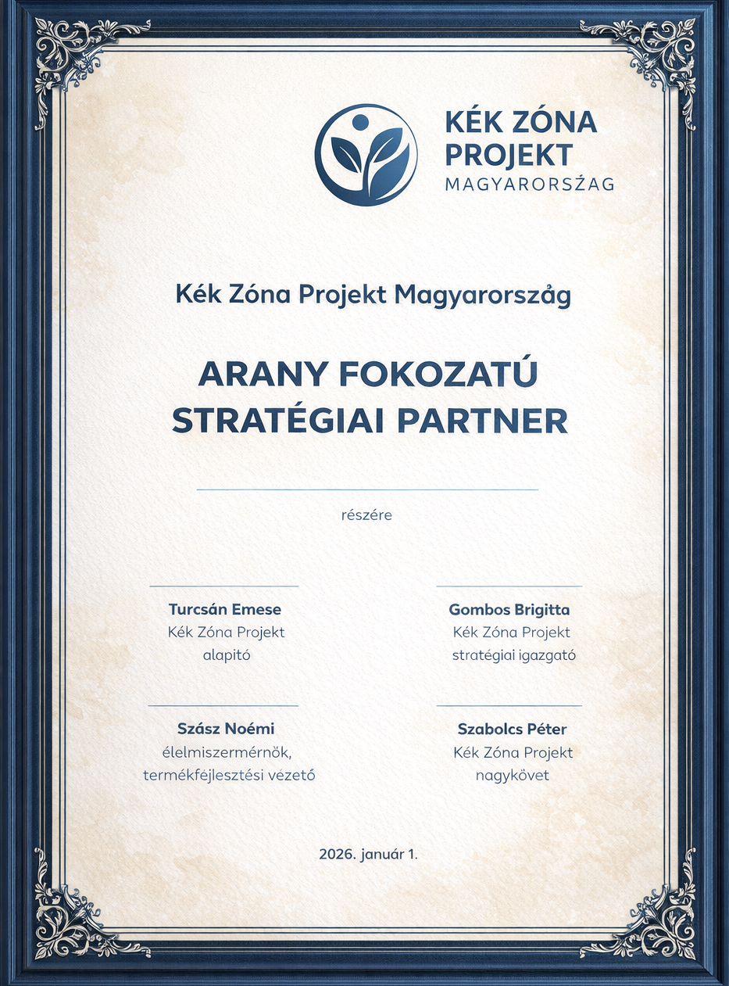

Marketing és értékesítési stratégia
Kék Zóna tanusító védjegyek, applikáció, Vállalatok - Támogatások, stratégiai partnerségek kialakítása
PARTNERSÉGI CSOMAGOK
BRONZ
EZÜST
ARANY
KIEMELT ARANY
Média megjelenés
Stratégiai partnerség & 2x megjelenés KZP eseményen
Szakértői Támogatás
Személyre szabott megoldások
13

Slide 13
Eddigi megvalósult eredmények
Az első évben a Kft. a szakmai kapcsolatok és a projekt ismertségének növelésére koncentrált, a bevételszerzés helyett. A mintatelepüléseken végzett terepmunka, a sajtómegjelenések és a stratégiai partnerségek kialakítása hosszú távú sikerünket alapozta meg. 2026-ra már jelentős bevételnövekedés is várható, az eddigi építkezés eredményeként.
14

Slide 14








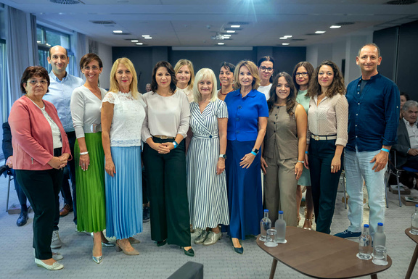





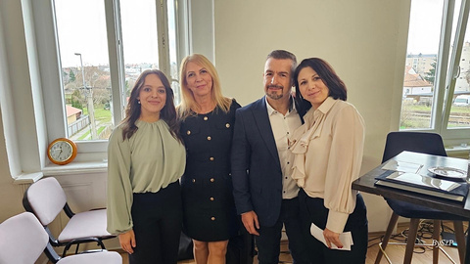




Eddigi megvalósult eredmények
2025 Mintatelepülések - Nagykovácsi, Nagyréde, Noszvaj:
Oktatási és Innovációs versenyek & együttműködések - 4:
Programok, előadások 4 hónap alatt
2026 Projektátadások - Lenti, Kozármisleny
84 db
Konferenciák és Projektfejlesztések:
Több mint 36 - Média megjelenés - podcastok, írott sajtó és online média:
Kék zóna tanúsítványok, védjegyek - 3
2025 - Kék Zónás mintatelepülés - 3
15
Kék Zóna Konferencia - 2
Stratégiai partnerségek - 2

Slide 15




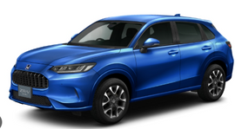


Támogatások, stratégiai partnerségek: 1 év alatt 46 db
Főbb támogatók, együttműködések
ű
Kék Zóna Projekt hivatalos helyszín
Balance Medical Center
Dento Dental Fogászat
Nomád Hotel&Glamping
Trakta Étterem
Thermal Hotel Balance Lenti
Honda Budaörs | hondabudaors.hu • Spark by Pelote |sparkbypelote.com • Mosaic Head Spa | mosaicheadspa.hu • Gyógynövényklinika | herbclinic.hu • Sál-óceán | scarfocean.hu • Tarna91 | tarna91.hu • Libri Könyvesbolt | libri.hu • Szia Klimax | helloklimax.hu • Éjam | ejam.hu • Mediteam | mediteam.hu • Életszépítők | eletszepitok.hu • Új Mosoly Fogászat | ujmosoly.hu • Szó Gellért - GD Kézműves Cukrászda | Cikk • Smink a szerelemért |makeupforlove.com • Natur Cleaning | naturcleaning.hu • Mézkirálynő | honeyqueen.hu • Fotolla | fotolla.hu • Natham Filmek | natham-movies.co • Ipari Stúdiók |ndustrialsudios.com • Feelm | feelm.hu • Király Erika CPS | LinkedIn • Mosolap | mosolap.hu
15

Slide 16
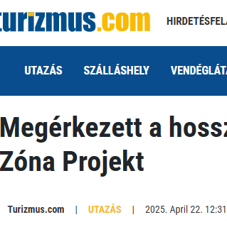
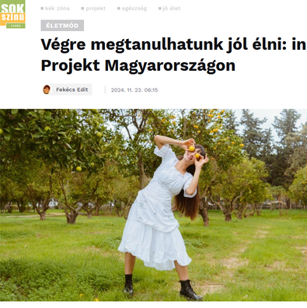
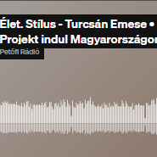

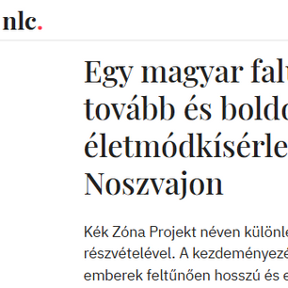
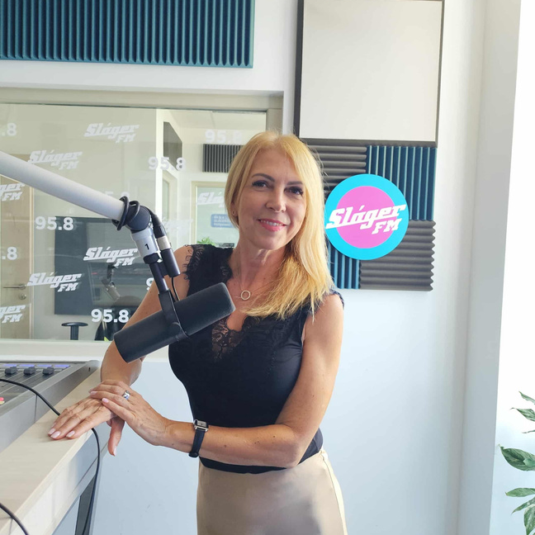

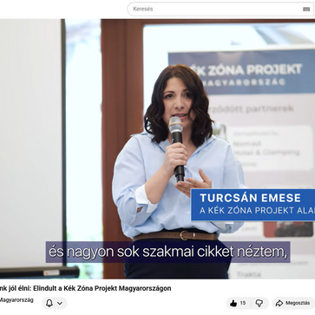
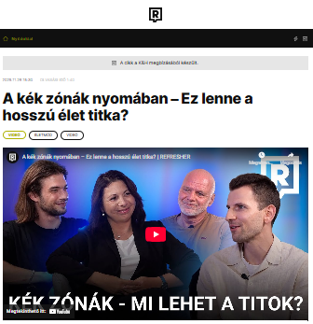
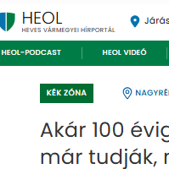
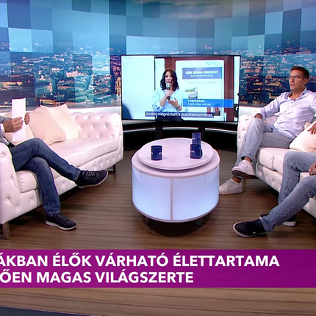
Média megjelenések
Turizmus
Sokszínű Vidék
Petőfi Rádió
NLC
Sláger FM
Longevity Magazin
Kék Zóna Projekt Magyarország - Sajtótájékoztató
Refresher
HEOL
ATV - START+
17

Slide 17
2025
Köszönjük, várjuk a közös együttműködést!
A hosszú, egészséges élet nem földrajzi adottság – hanem tudatos döntés.
Látogass el a honlapunkra:
www..kekzonaprojekt.hu

